Slide 1

GIÁO DỤC THỂ CHẤT
Đề tài: Ném xa bằng 2 tay- chạy nhanh 18m
TCVĐ: Những quả bóng vui nhộn
Lứa tuổi: Mẫu giáo lớn A1
Số lượng: 24 trẻ
Thời gian:30-35 phút
Giáo viên: Trần Thị Thúy
PHÒNG GD & ĐT QUẬN LONG BIÊN
TRƯỜNG MẦM NON HOA TRẠNG NGUYÊN

Slide 2
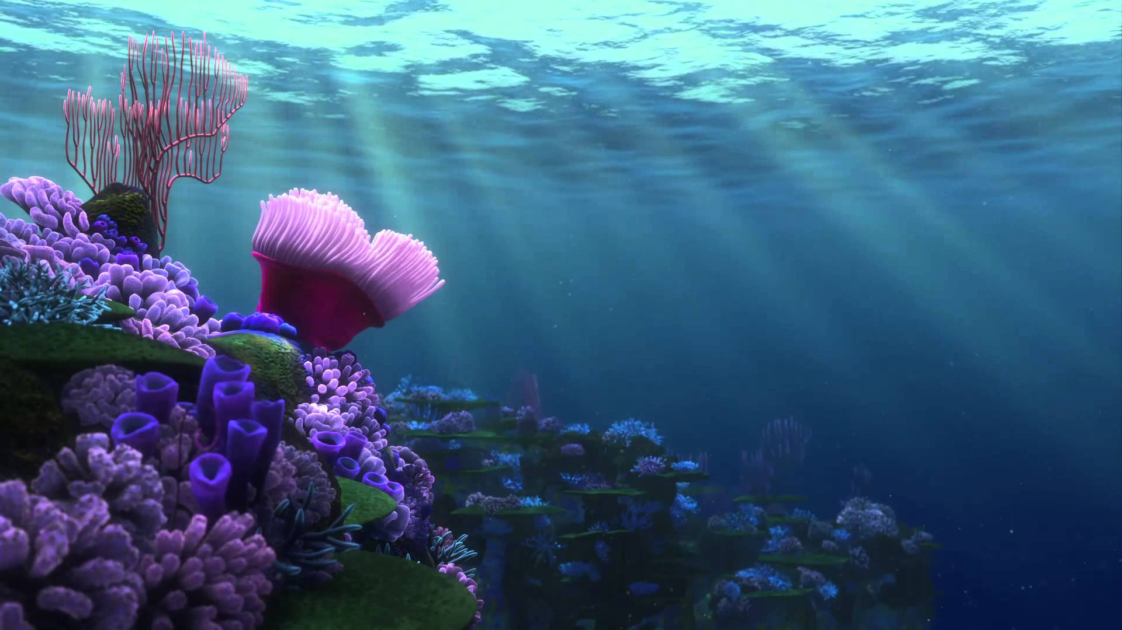
Khởi Động

Slide 3

Bài tập phát triển chung

Slide 4
Bài tập nâng cao

Slide 5

Trò chơi: Những quả bóng vui nhộn

Slide 6

Hồi tĩnh

